Slide 1

8800-2000-122, 124

Slide 2
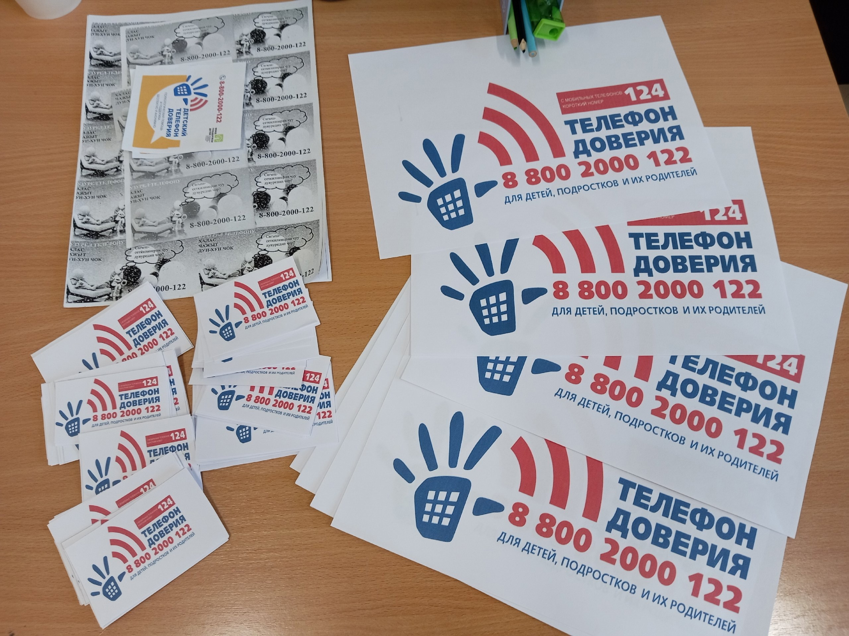
Для детей, родителей, учителей

Slide 3
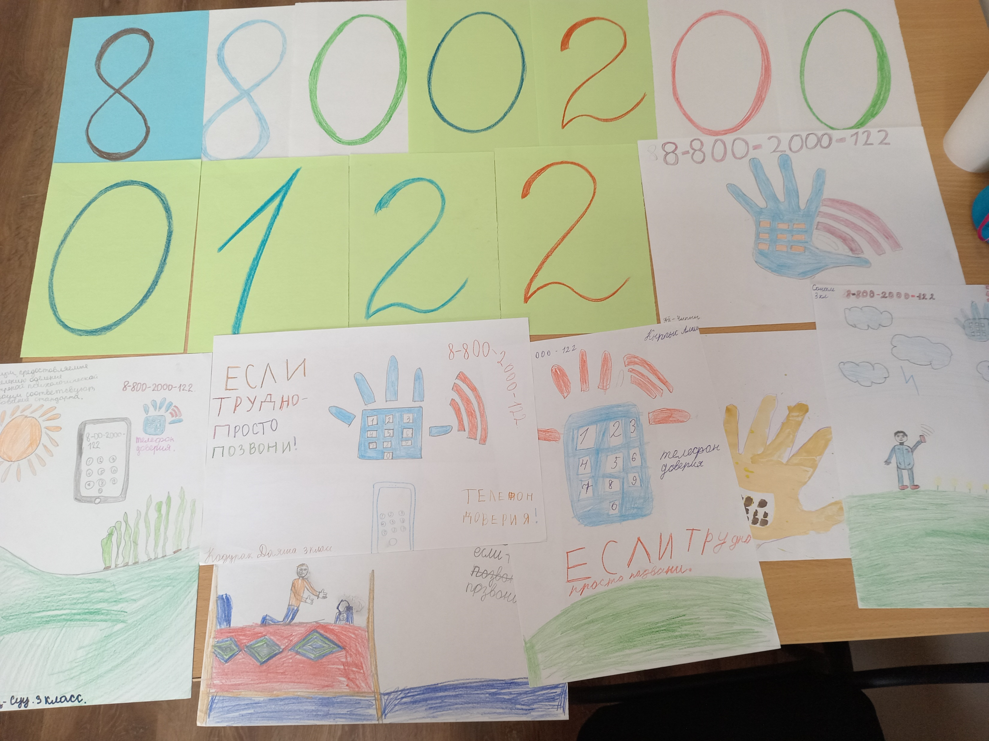
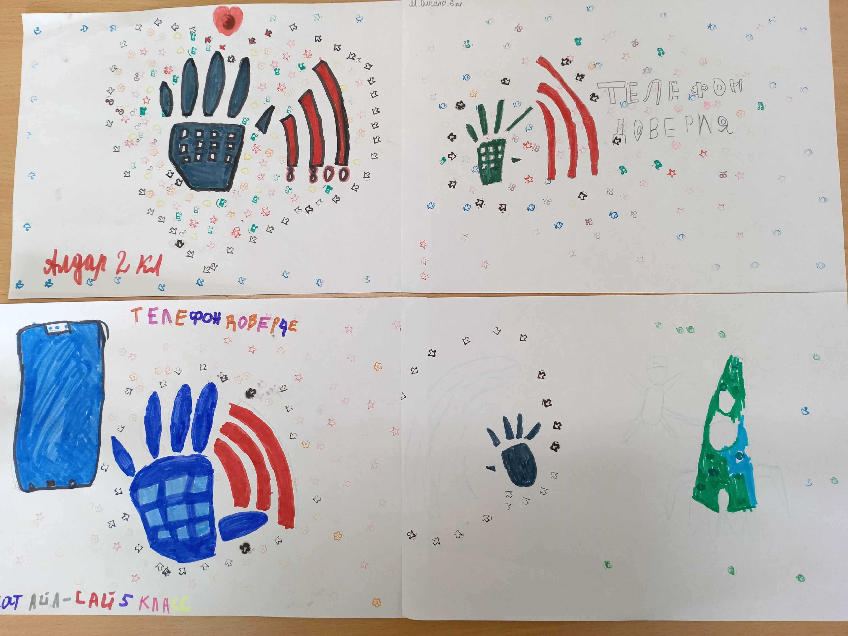
Школьный конкурс «Телефон доверия»
Дети рисуют о телефоне доверия

Slide 4
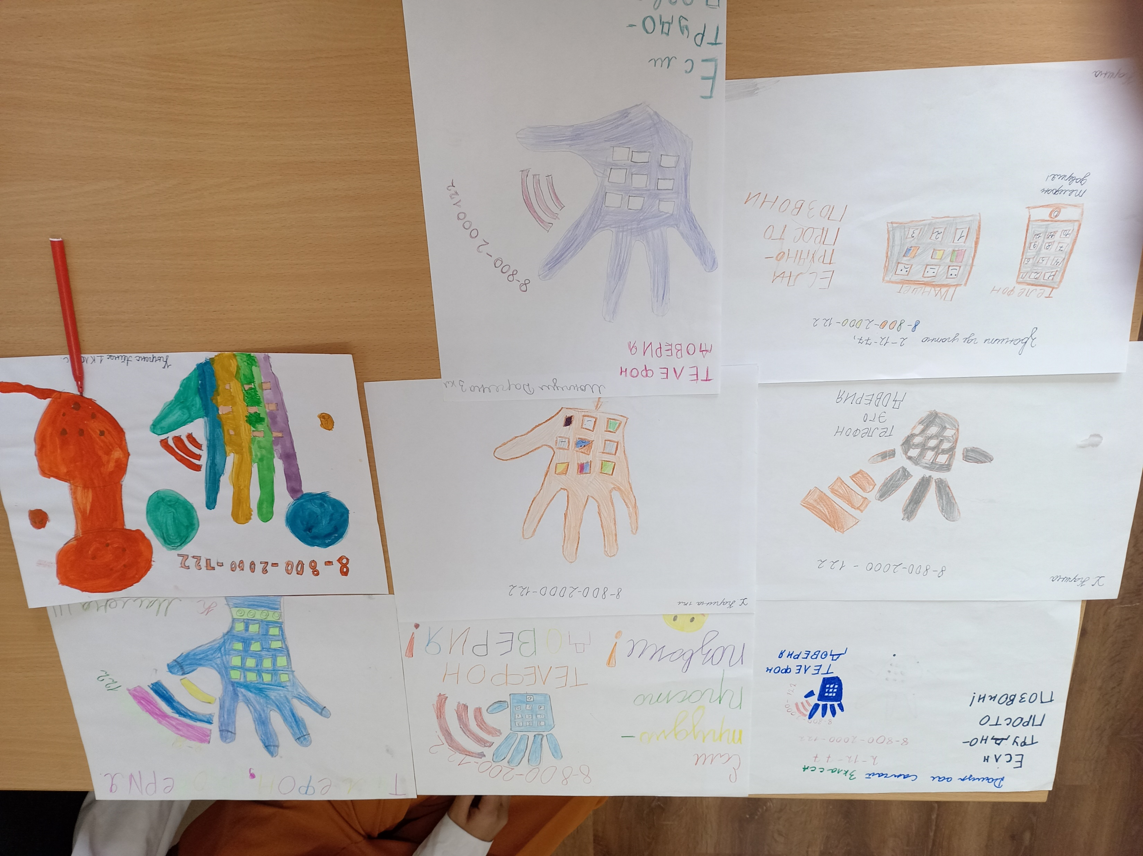
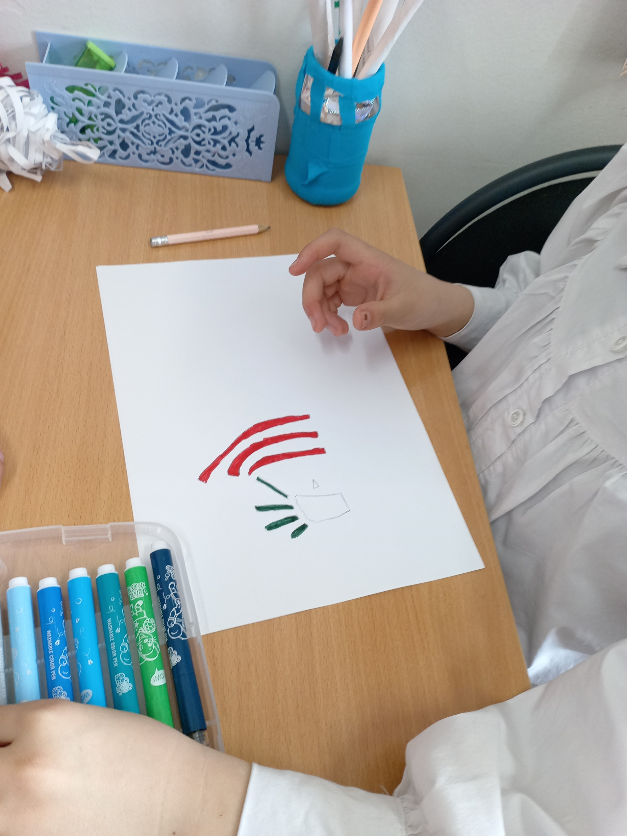
Дети рисуют о телефоне доверия

Slide 5
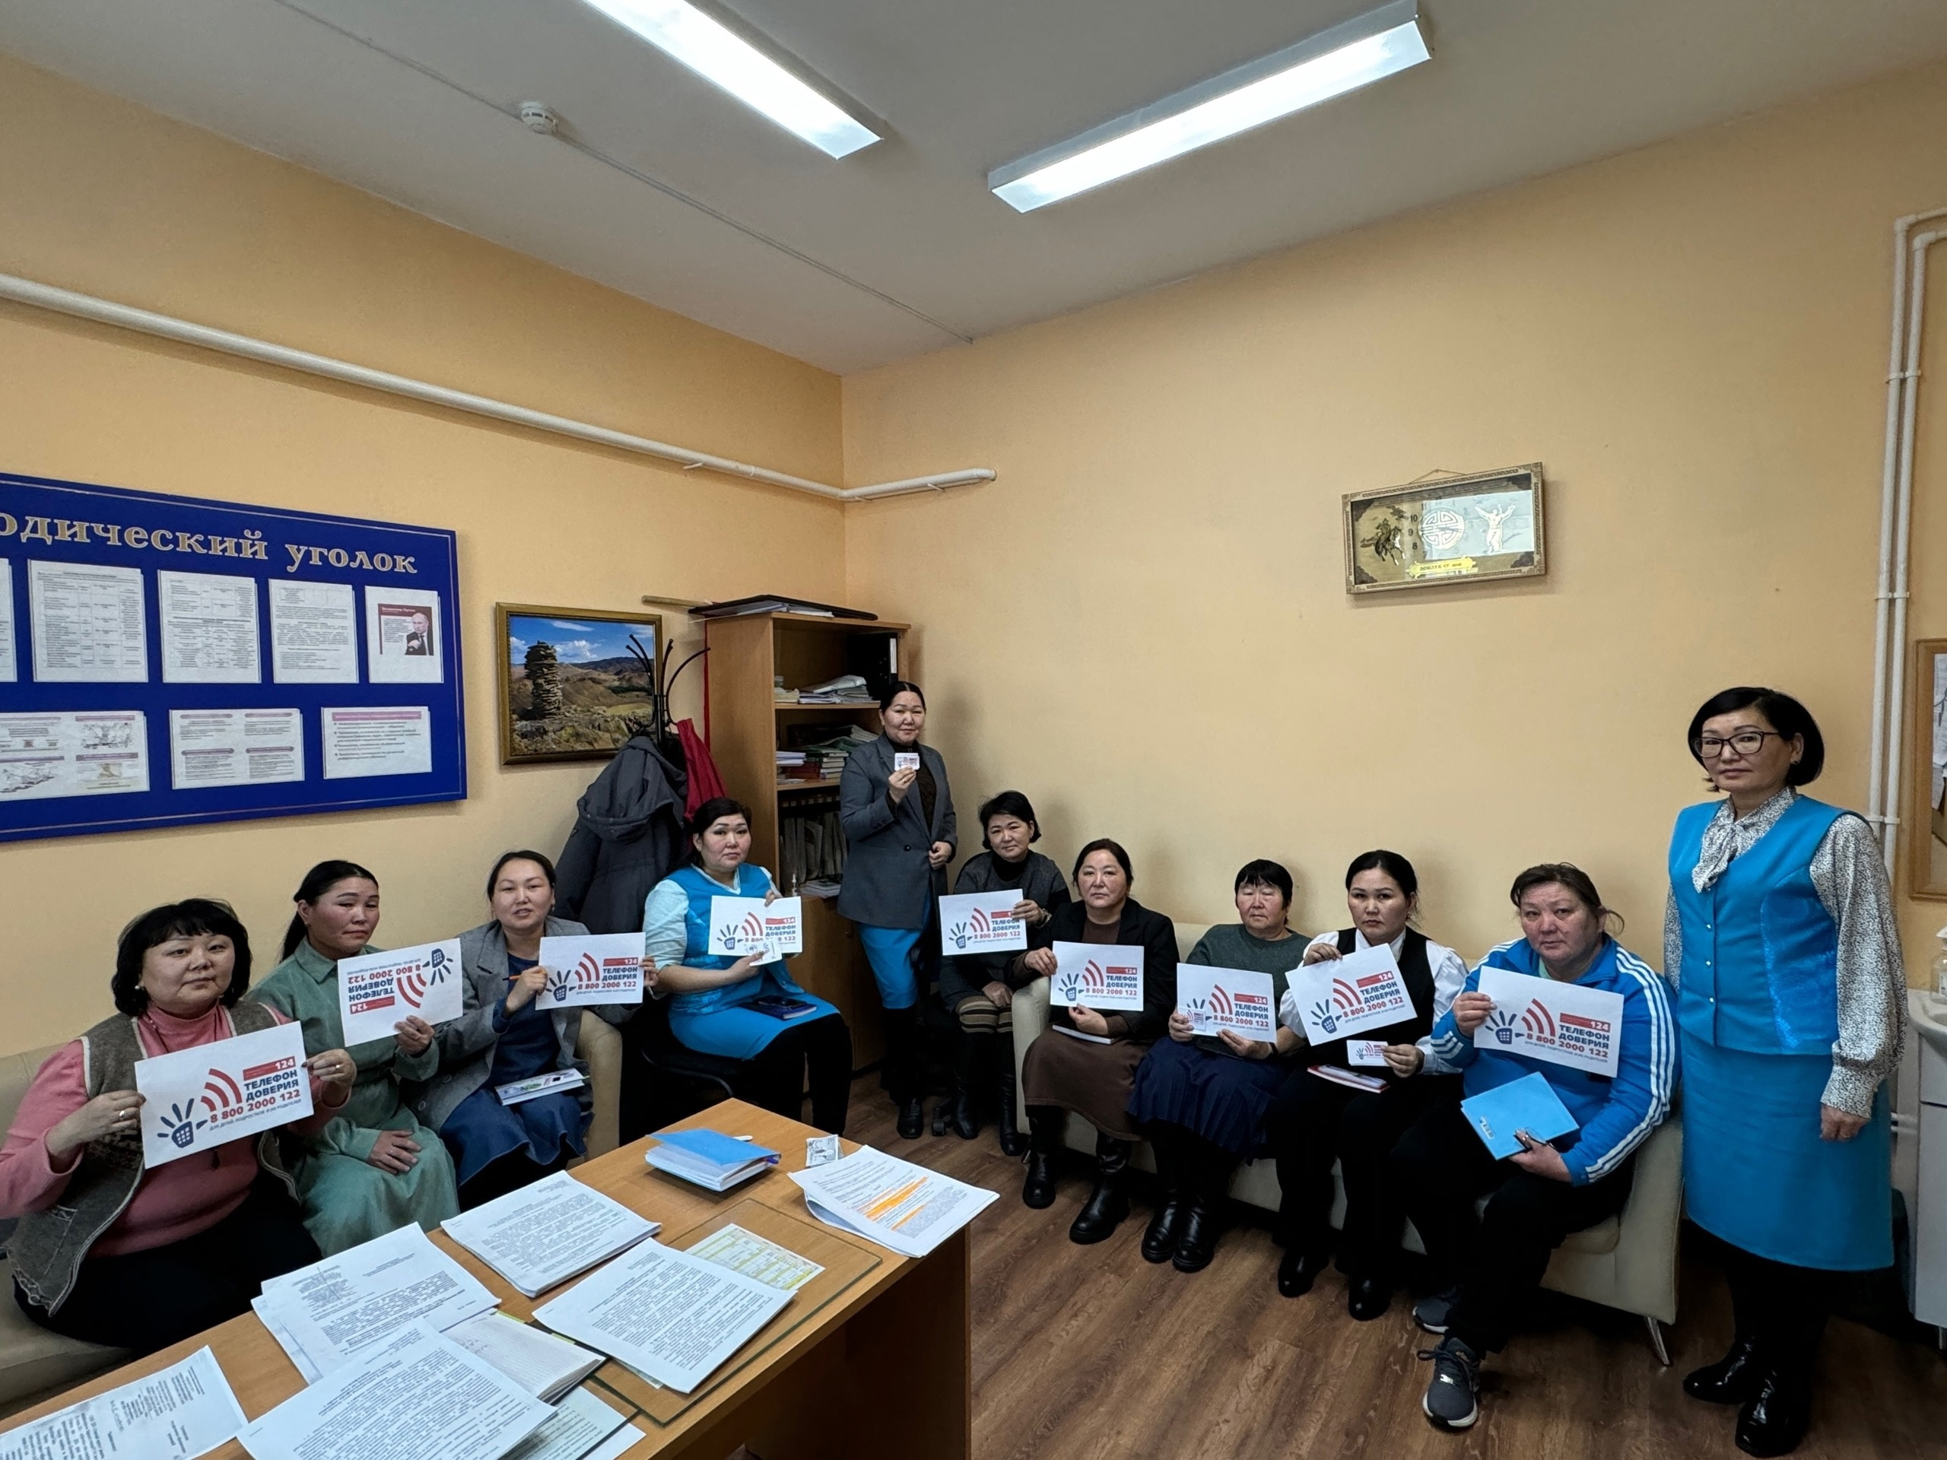
Информирование детей, родителей, учителей о дополнительном номере 124

Slide 6
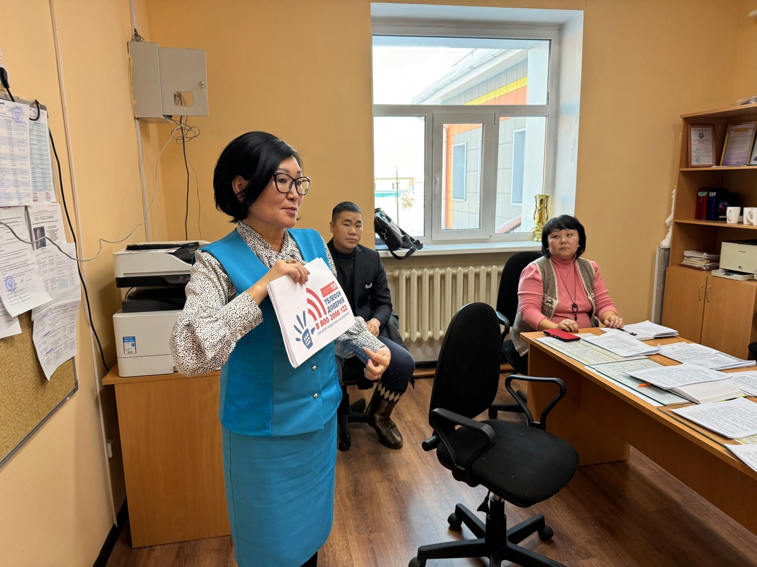
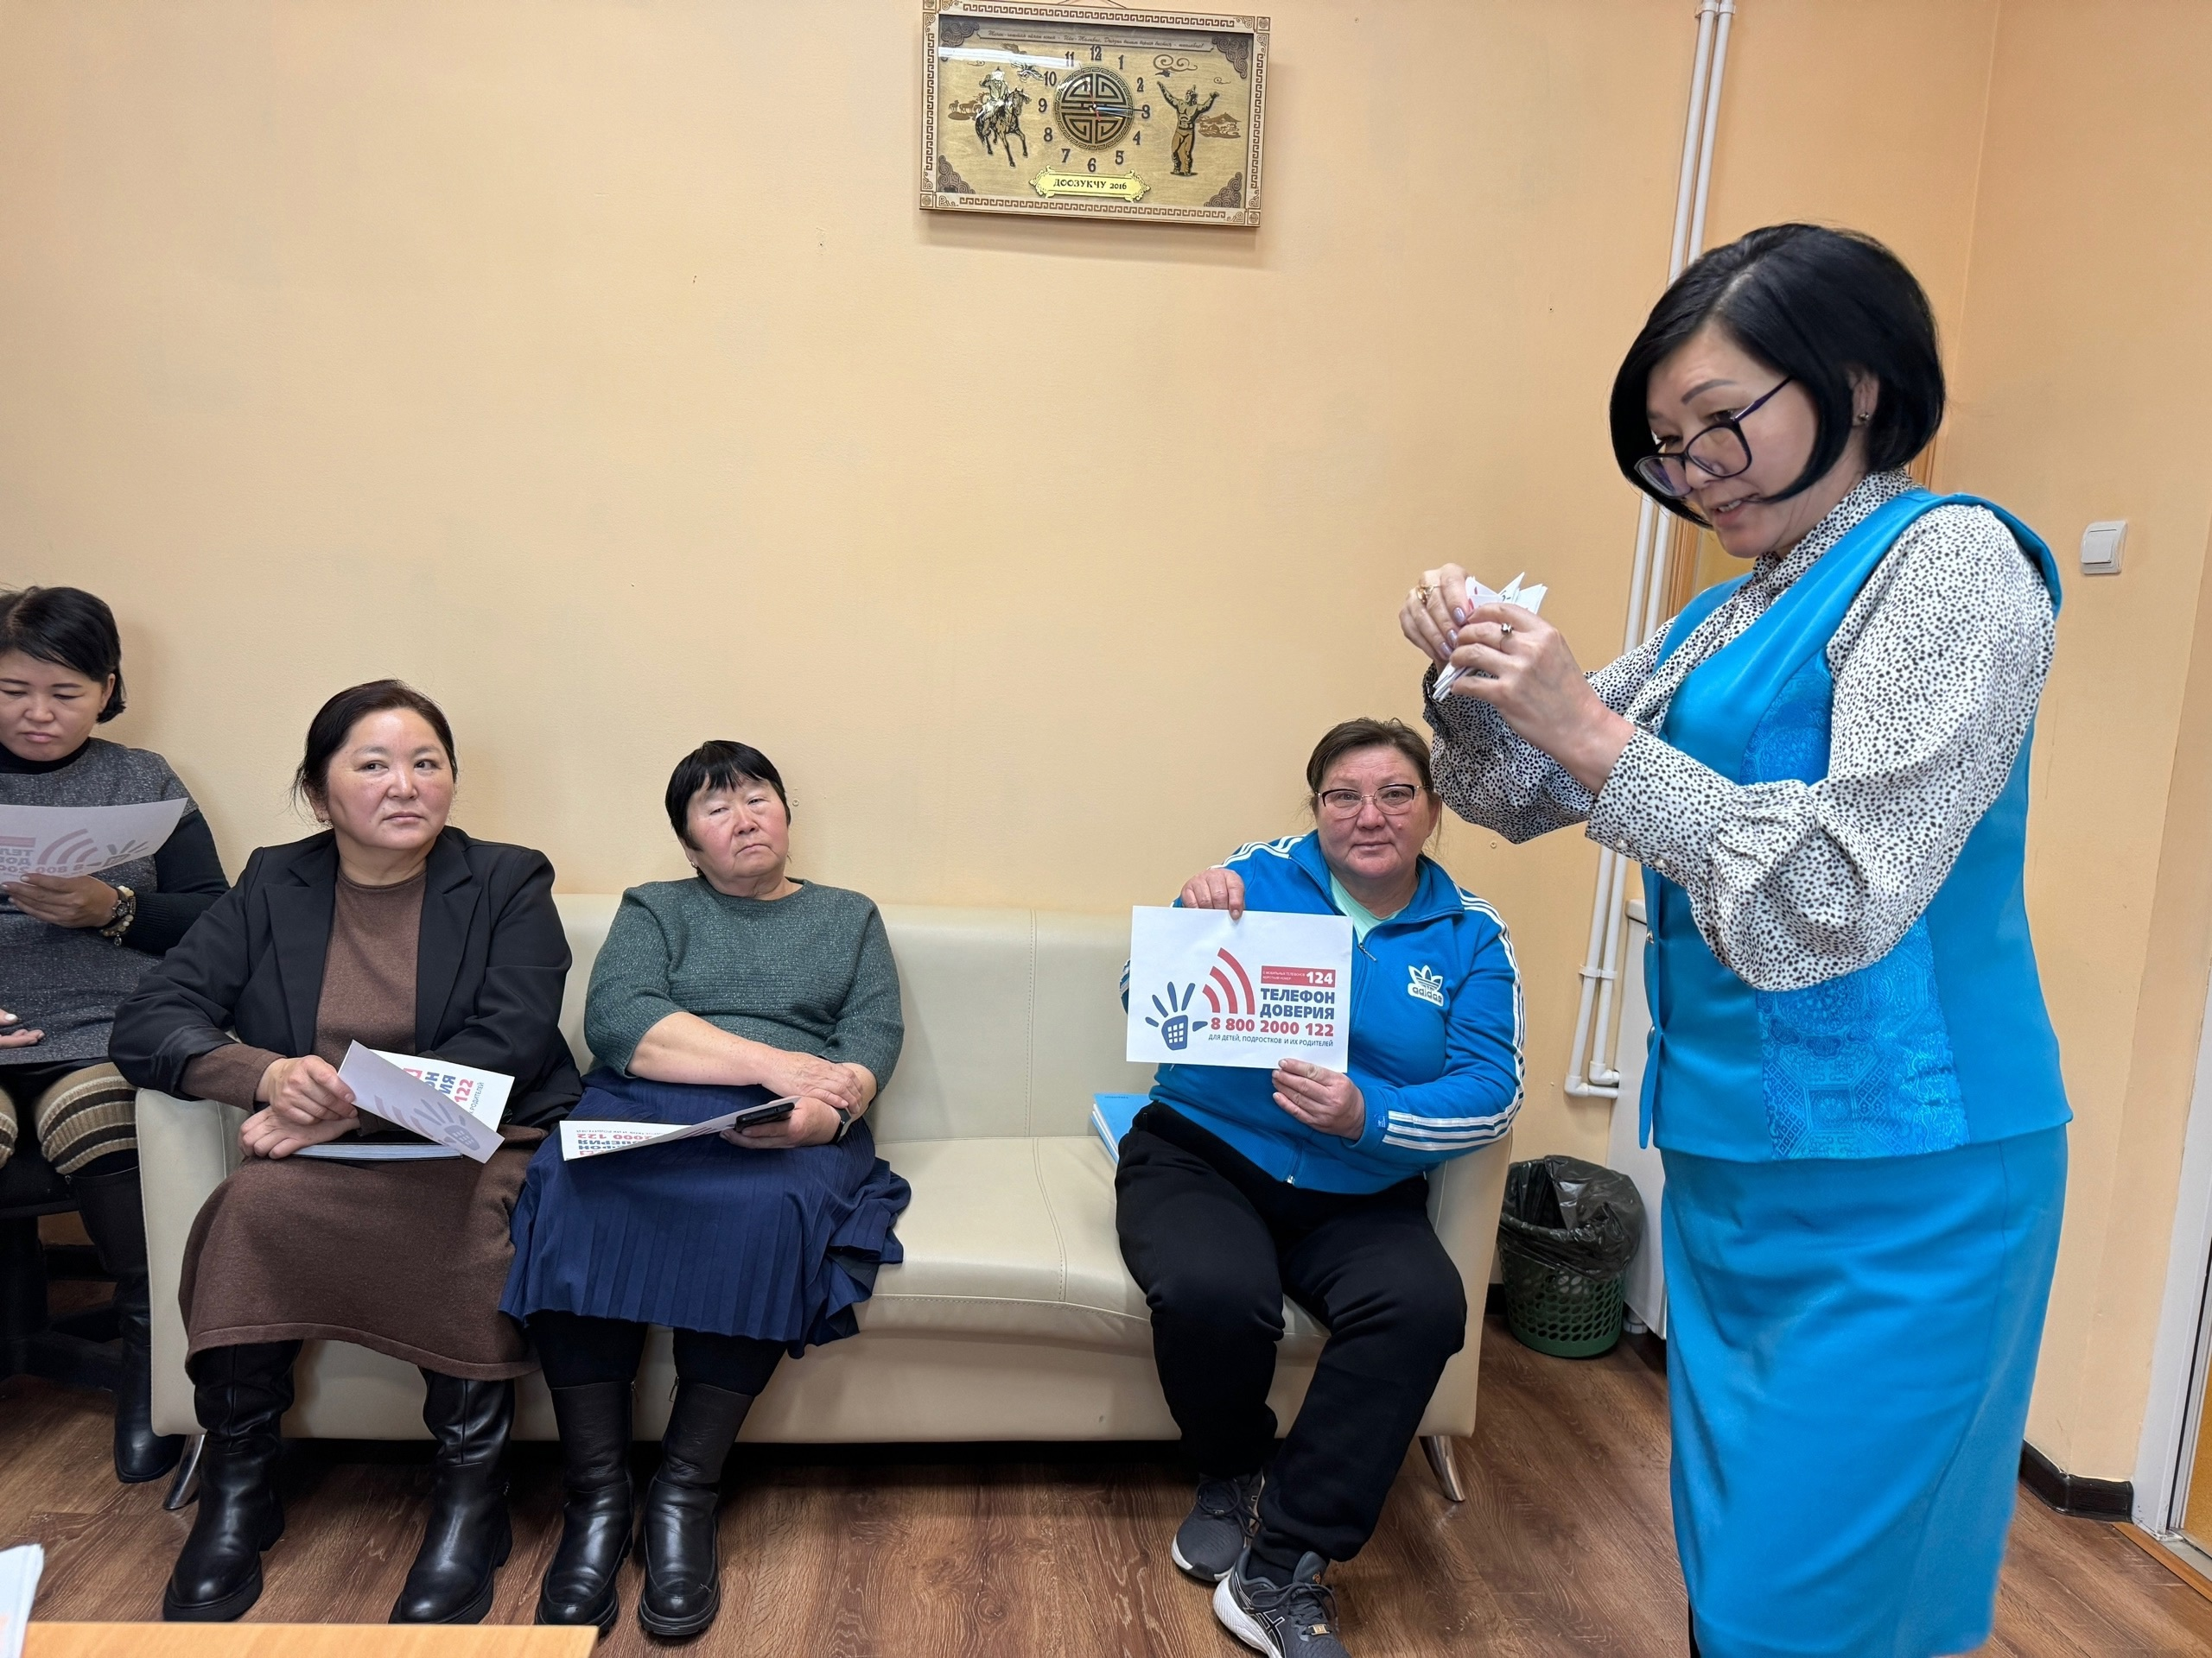
Педагог-психолог школы информирует учителей о номере 124 на педсовете

Slide 7
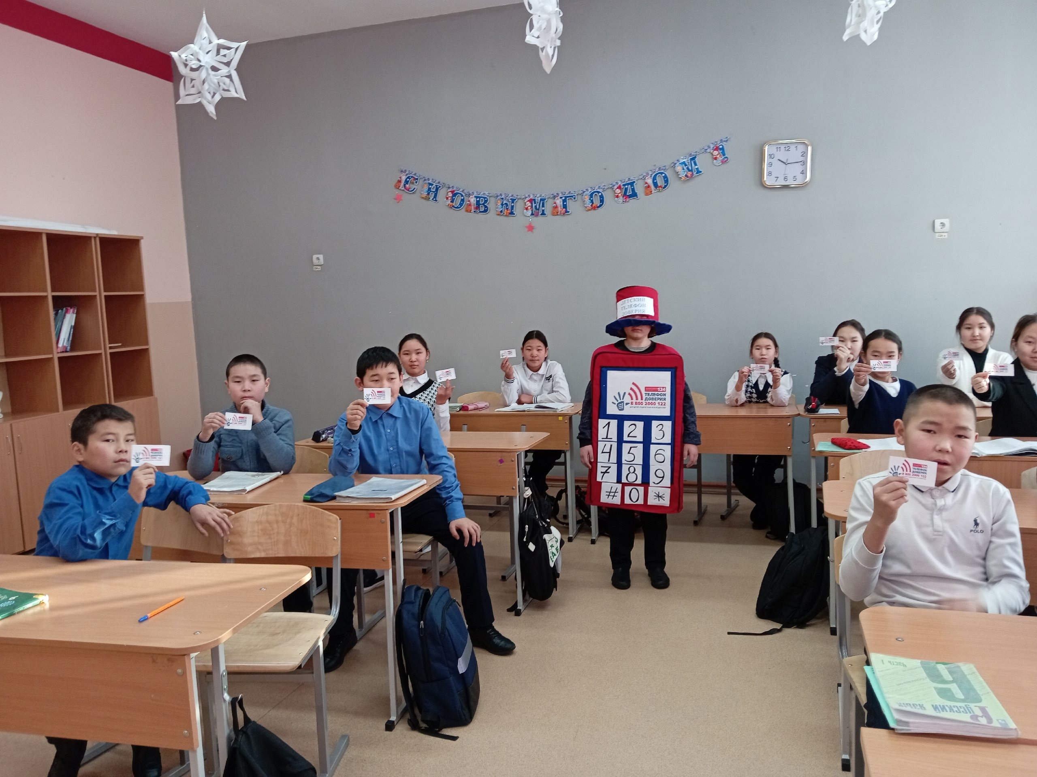
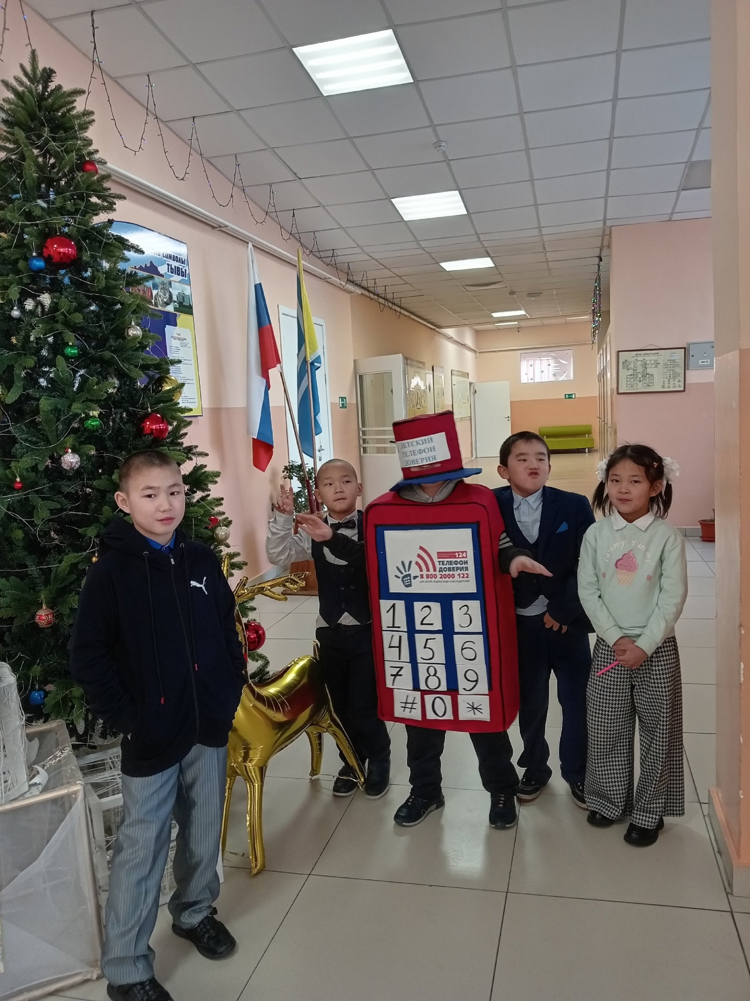
Декада Телефона доверия и информирования дополнительного номера 124

Slide 8
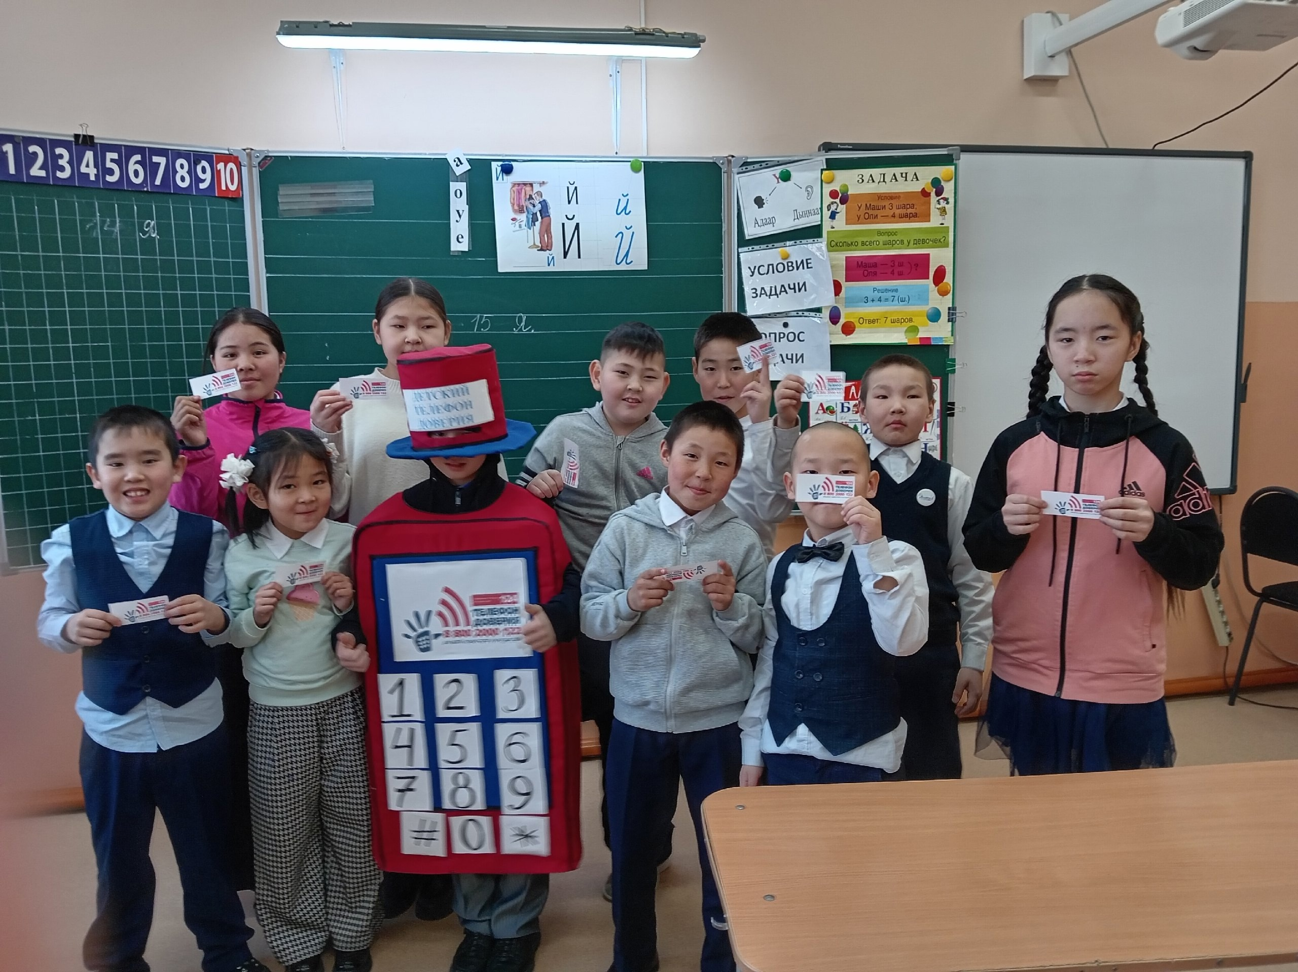

Slide 9
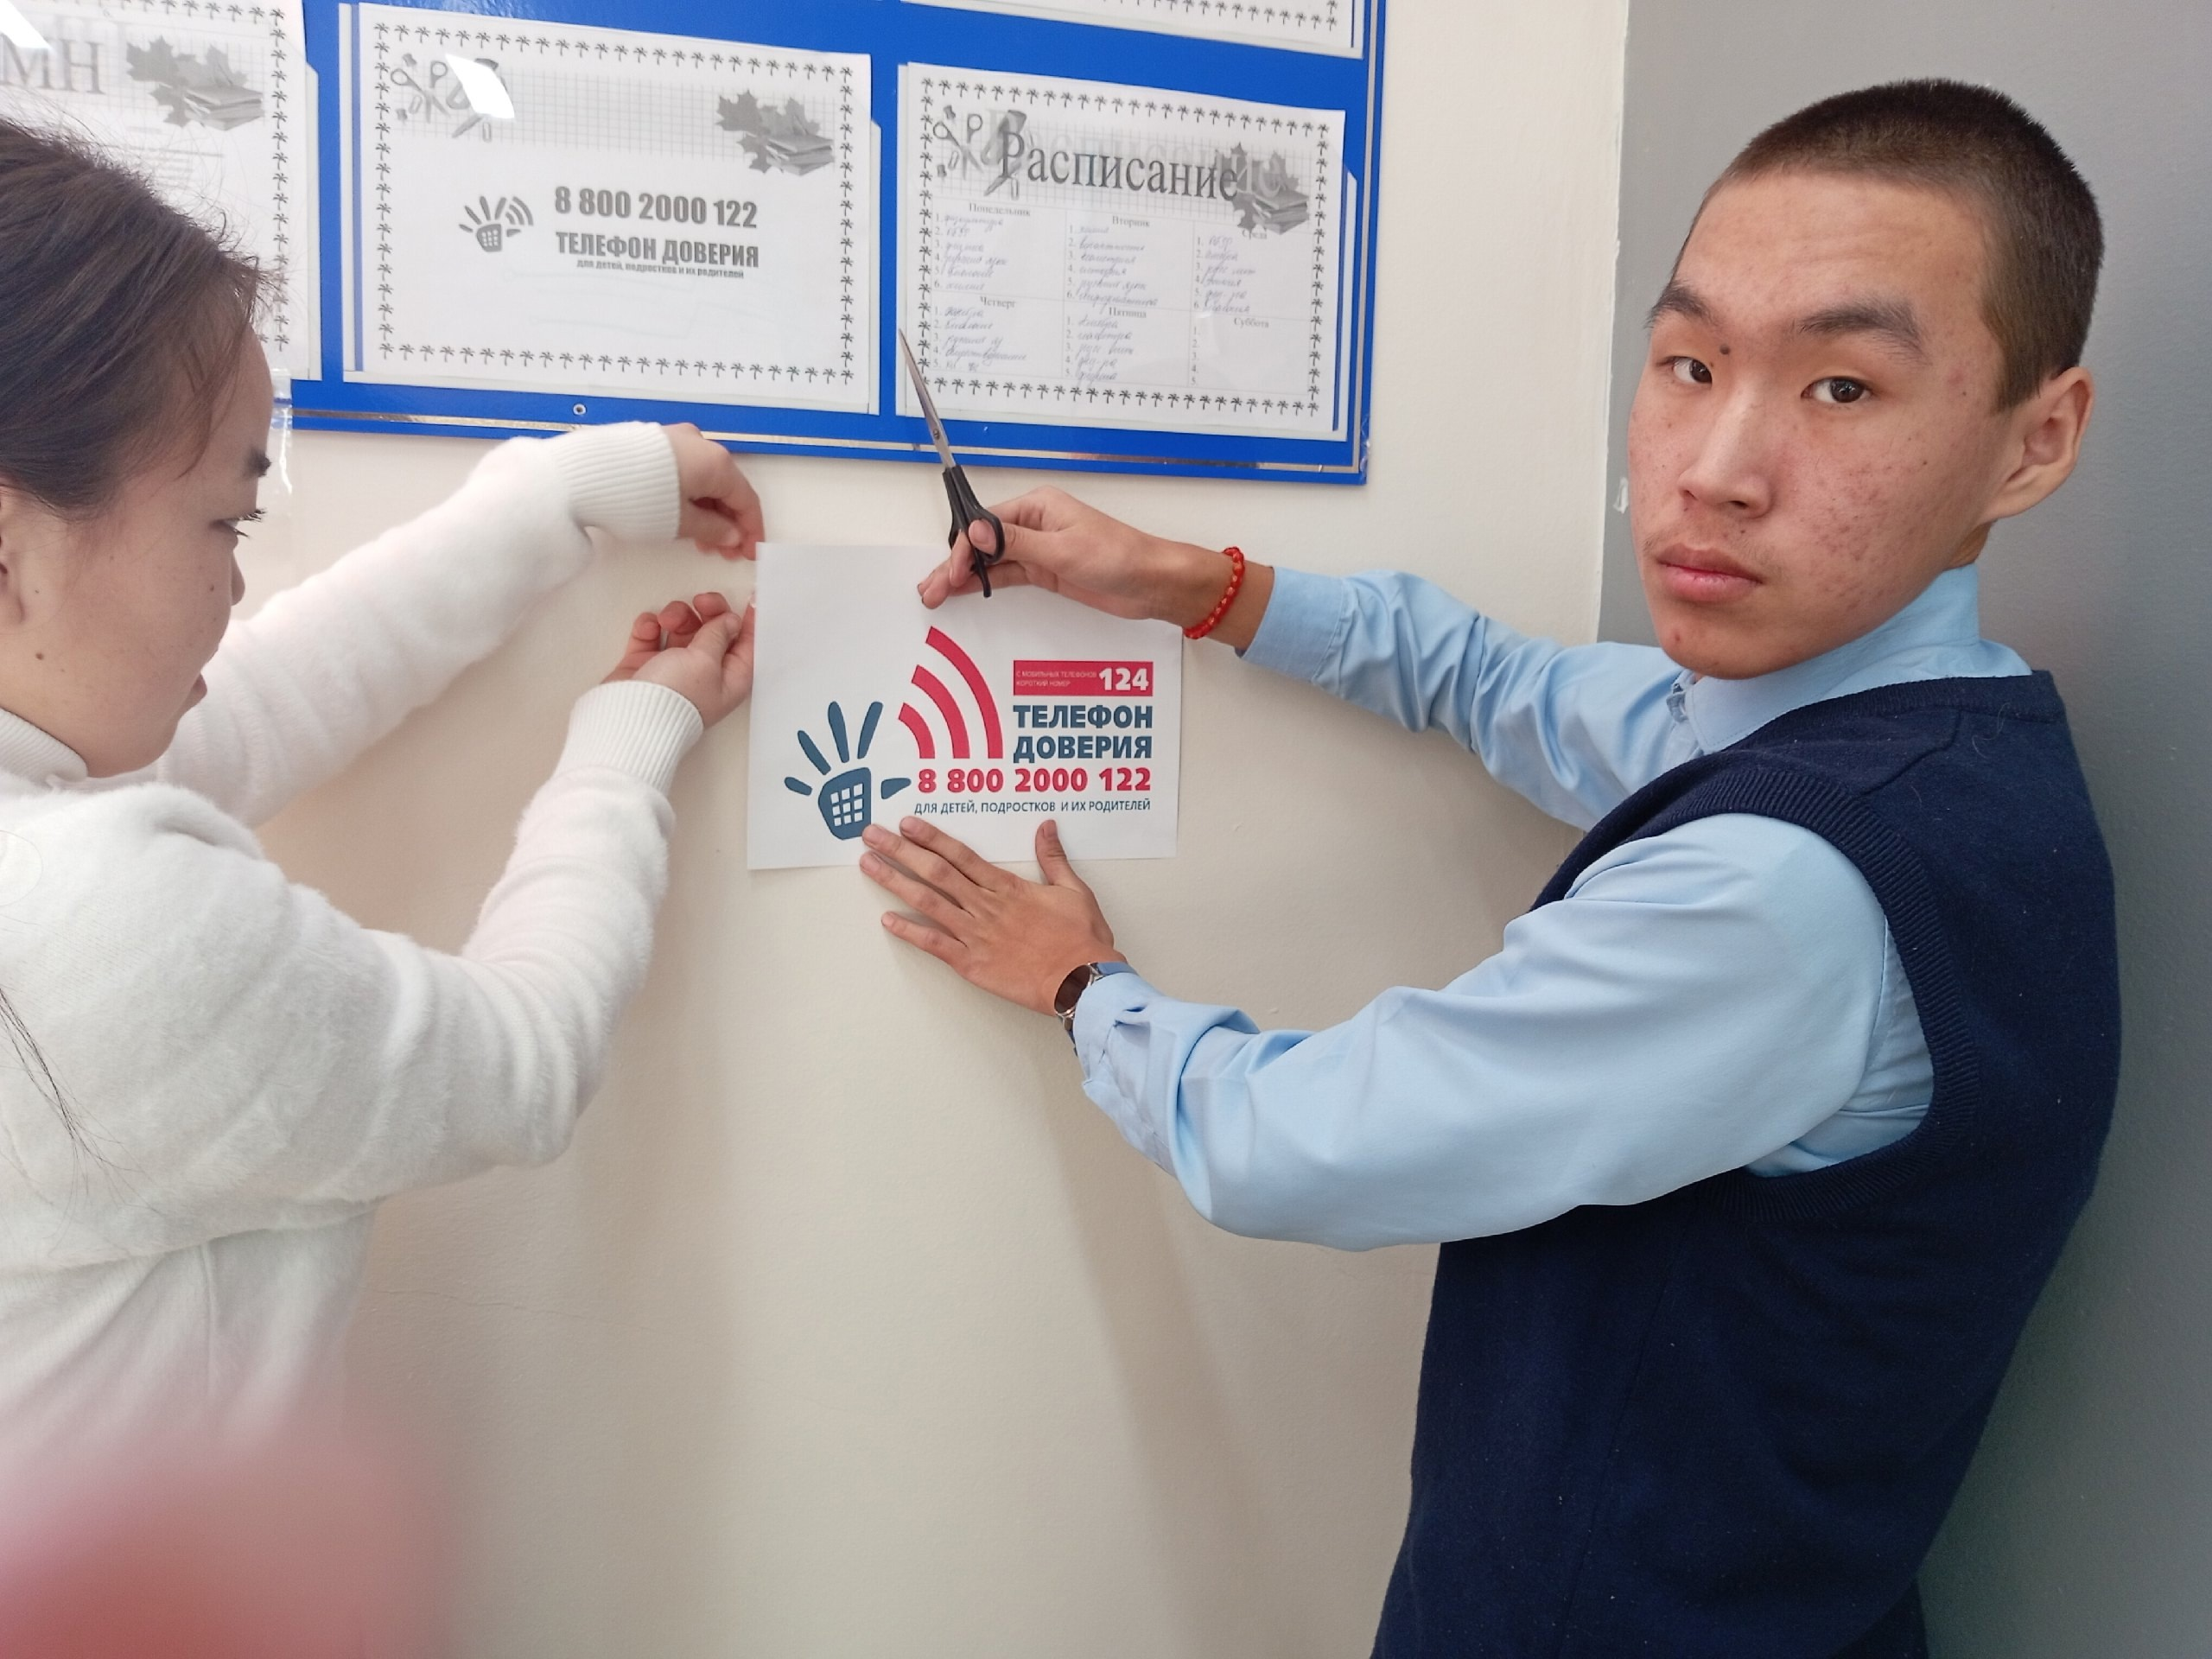
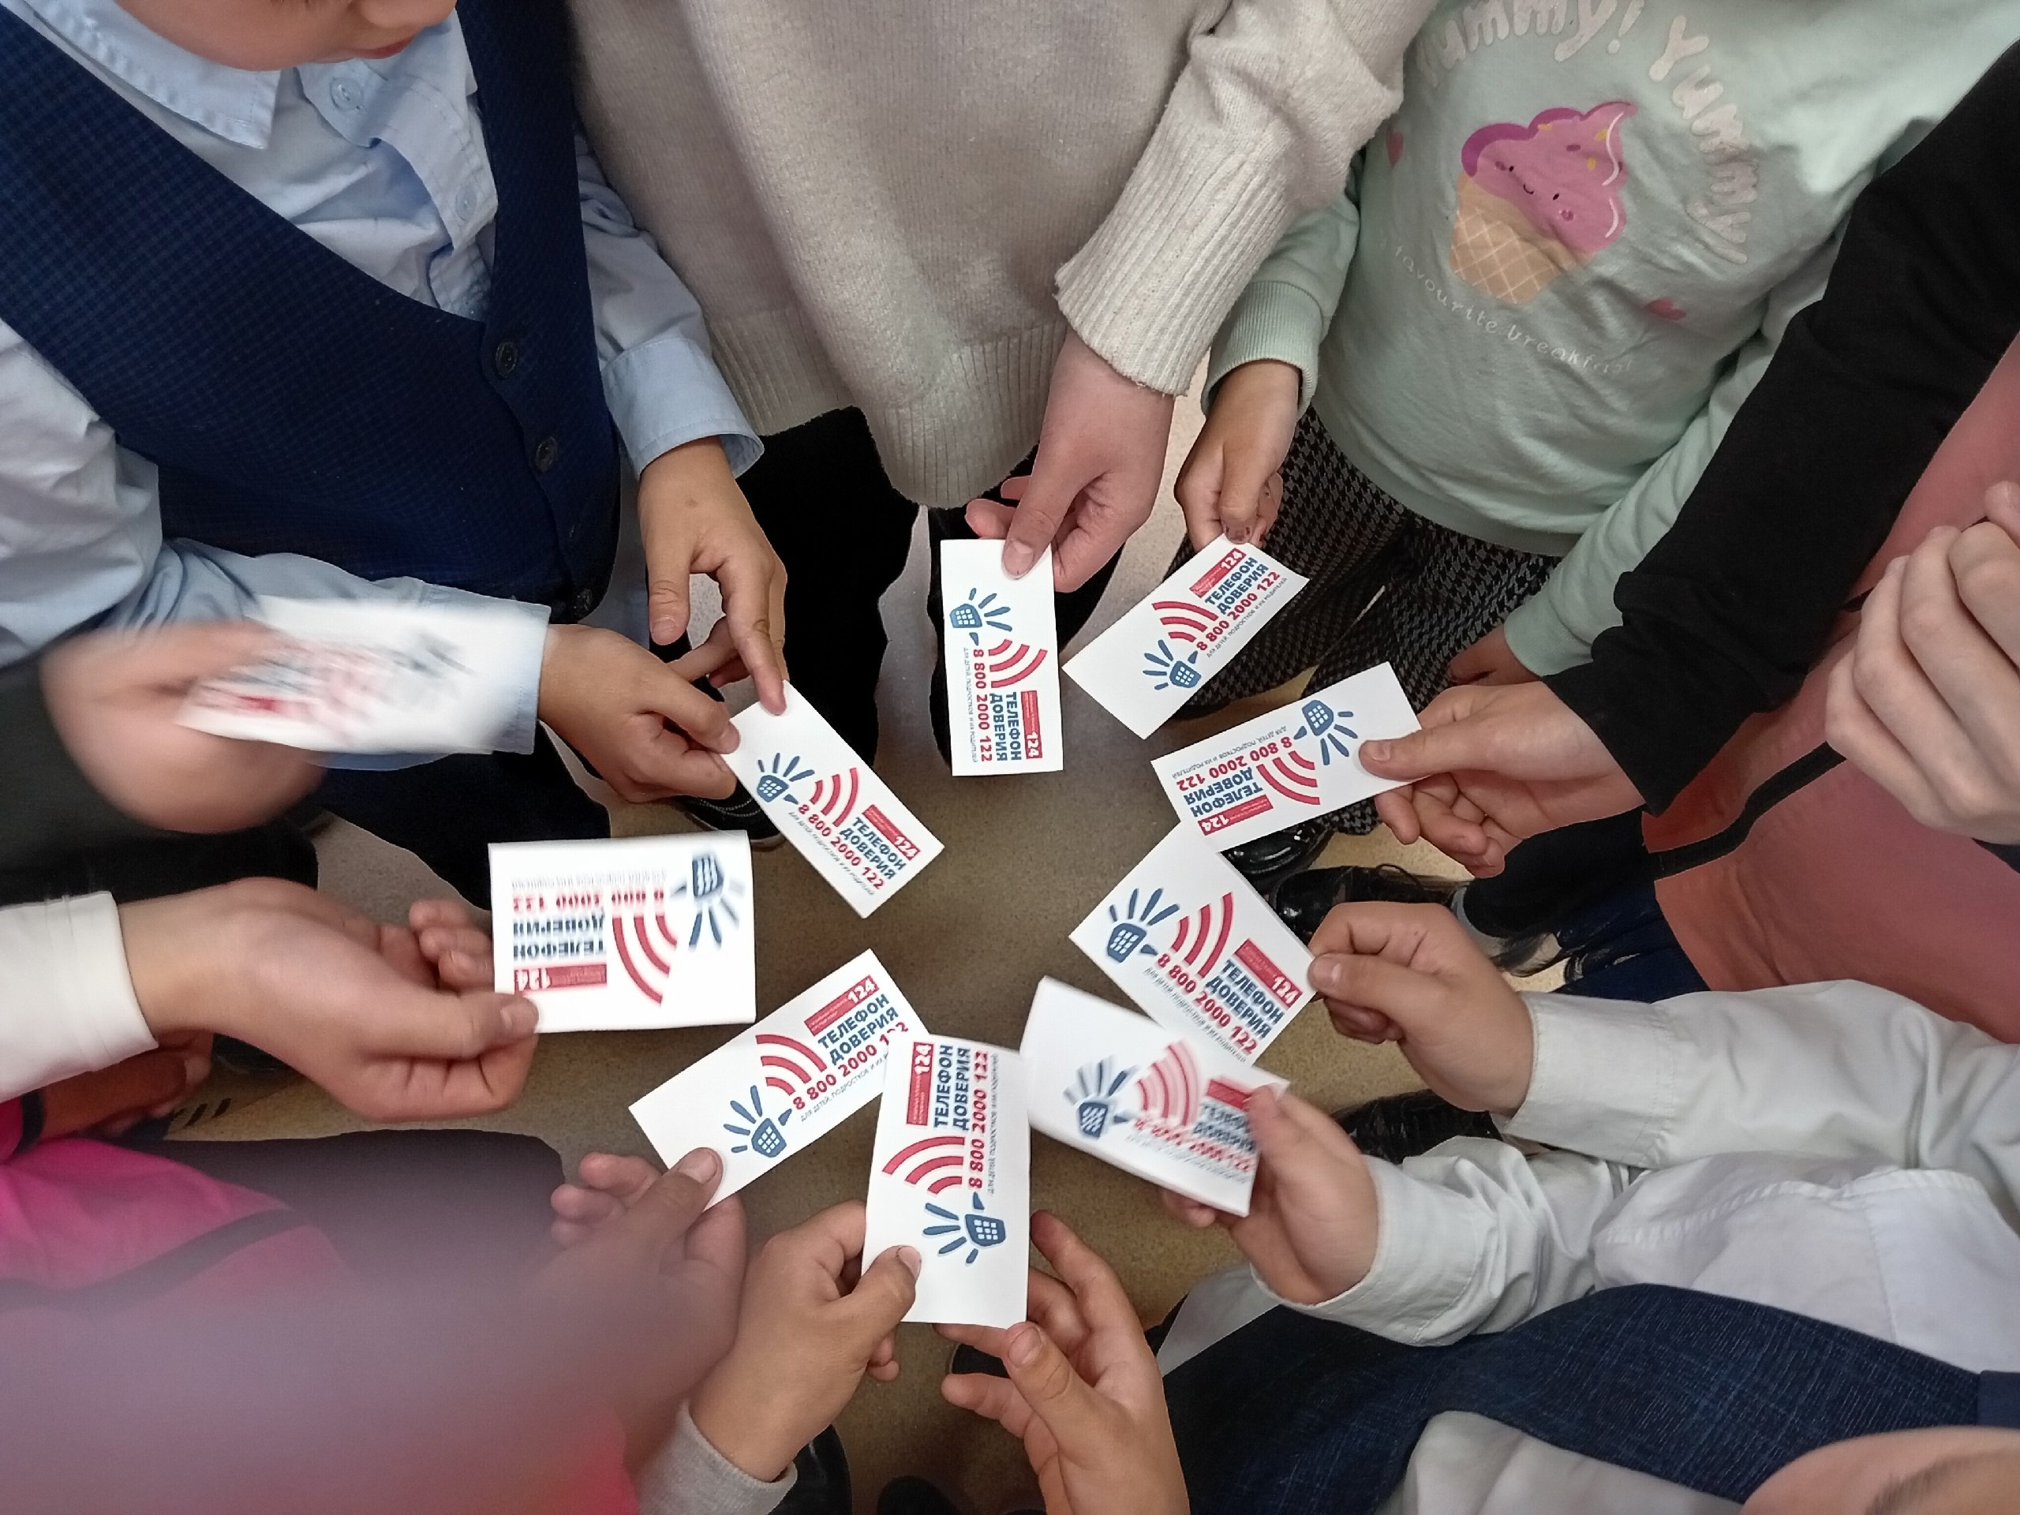
Во всей школе распространены буклеты для родителей и памятки для обучающихся

Slide 10
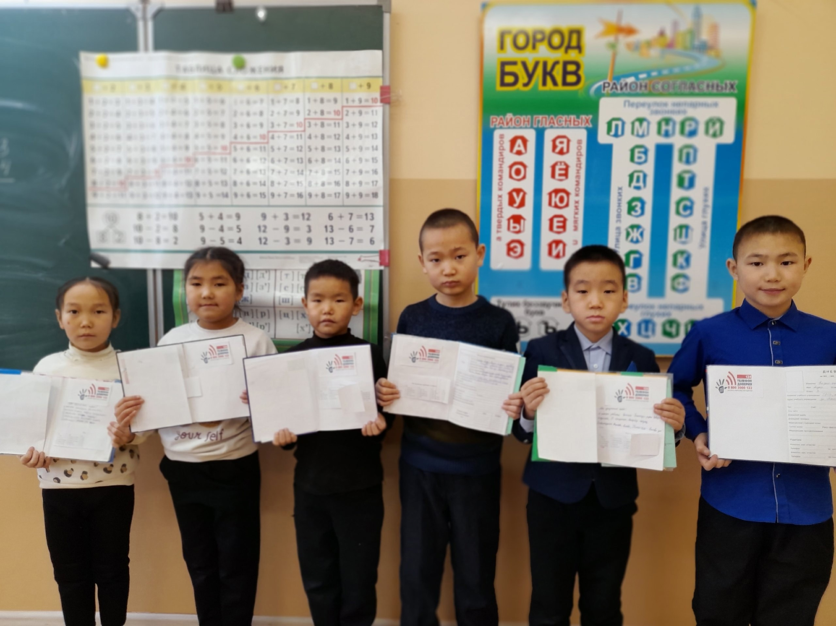
Номер телефона доверия в дневниках обучающихся всей школы

Slide 11
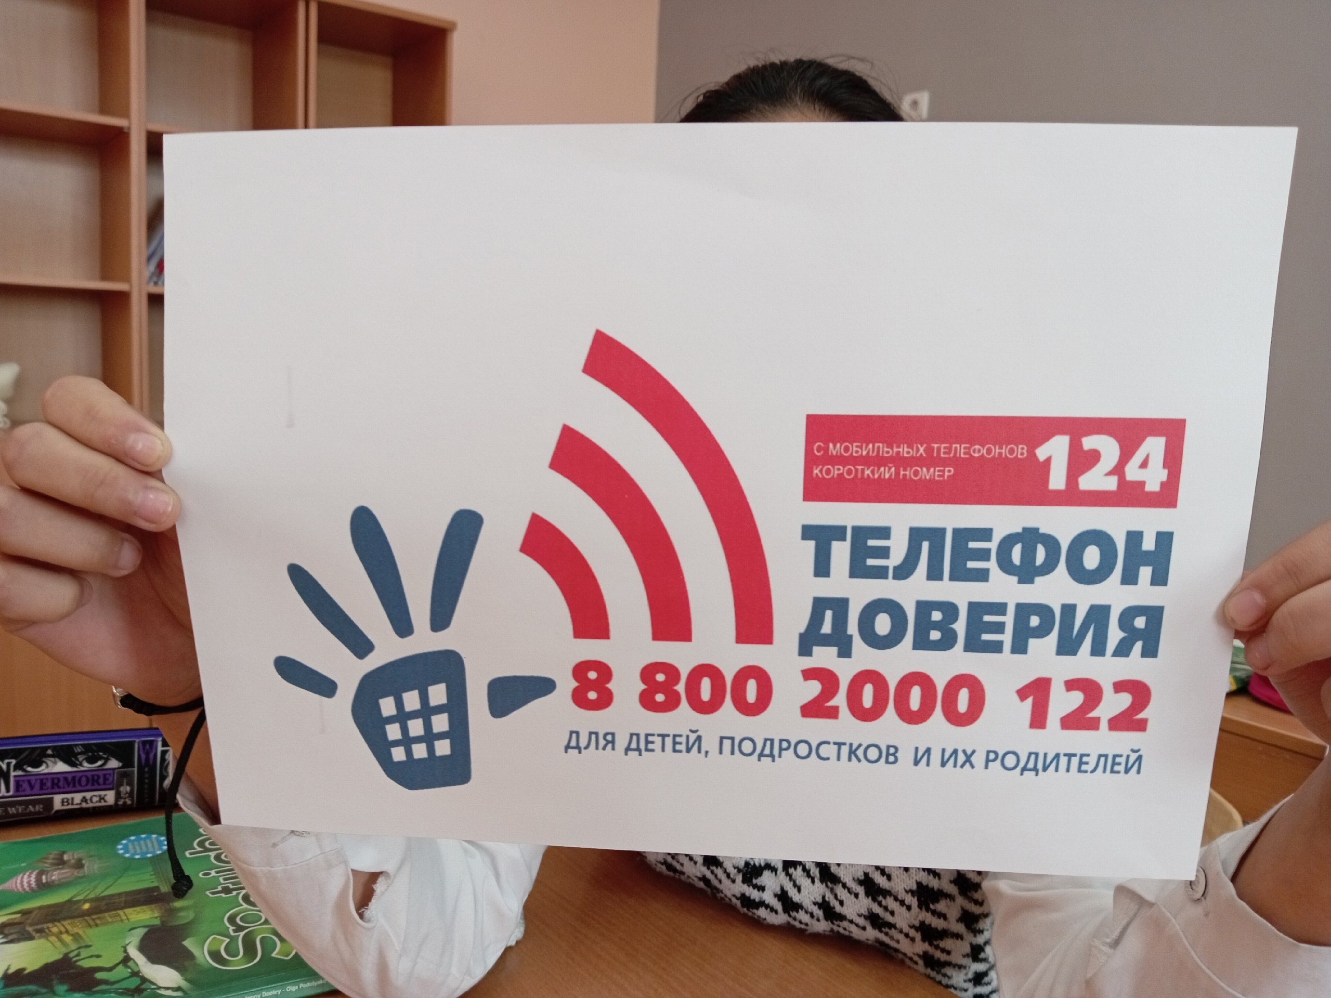
Спасибо за внимание!

